Slide 1
Gedistribueerde Systemen
Practica: Administratie en Project voorstelling

Slide 2
Overzicht
Doel: Studie en ontwerp van een gedistribueerd computernetwerk met P2P kenmerken en automatisch replicatie: System Y
Evolutieve ontwikkeling
  in groepjes van 3/4 studenten
  met deadlines
Evolutieve verslaggeving (Portfolio)

Slide 3
Evaluatie
per practicum sessie:
  functionaliteit toevoegen
  in tweede instantie: aandacht voor “robuustheid”
  om de 2/3 sessies: “check voortuitgang”
evolutieve verslaggeving
  status en documentatie per sessie aanvullen
eindverslag: onder de vorm van portfolio (cfr. vorig academiejaar, modaliteiten via BB)

Slide 4
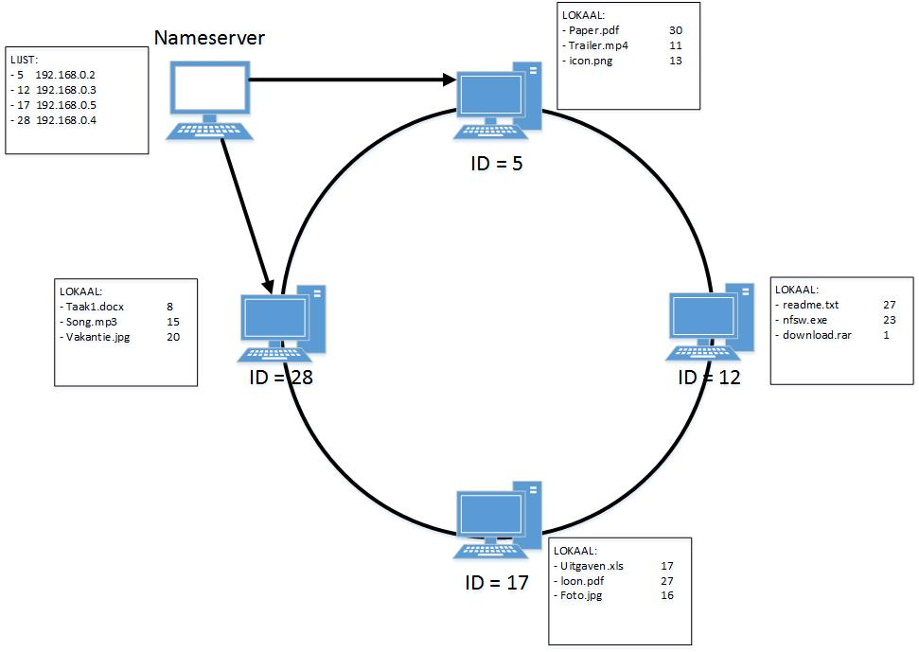
System Y

Slide 5
System Y
Eigenschappen
Gedistribueerd file systeem (P2P)
Virtuele ring topologie
Dynamische plaatsen van nodes
Automatische replicatie
Load balancing
Doel: het downloaden van bestanden die aanwezig zijn in het netwerk op verschillende nodes

Slide 6
System Y: Opstelling
Nameserver
Node
Notes:
Node: PC in het netwerk dat de software draait en een aantal bestanden lokaal heeft die in het netwerk gedeeld worden
Nameserver: aparte PC die een lijst bevat van alle Nodes met hun ID en IP adres en kan ook locatie van bestanden terug geven

Slide 7
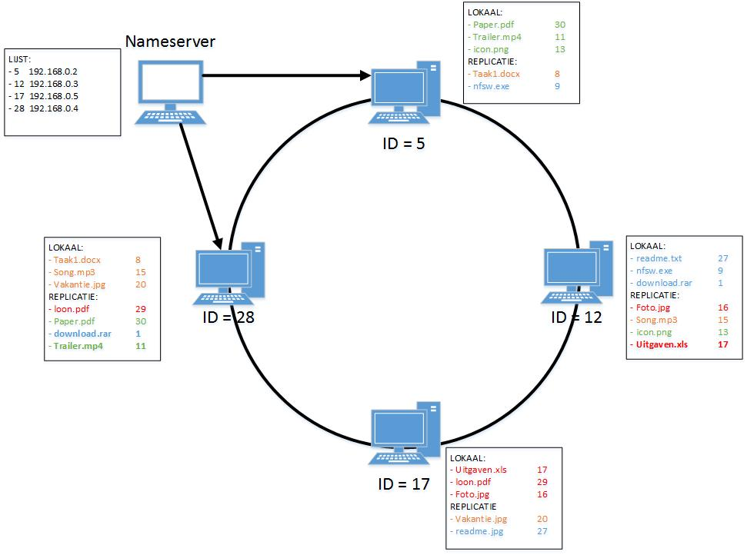
System Y: Replicatie
EIGENAAR
Notes:
Replicatie: gebeurd automatisch in de achtergrond en aan de hand van een bestand id en node id

Slide 8
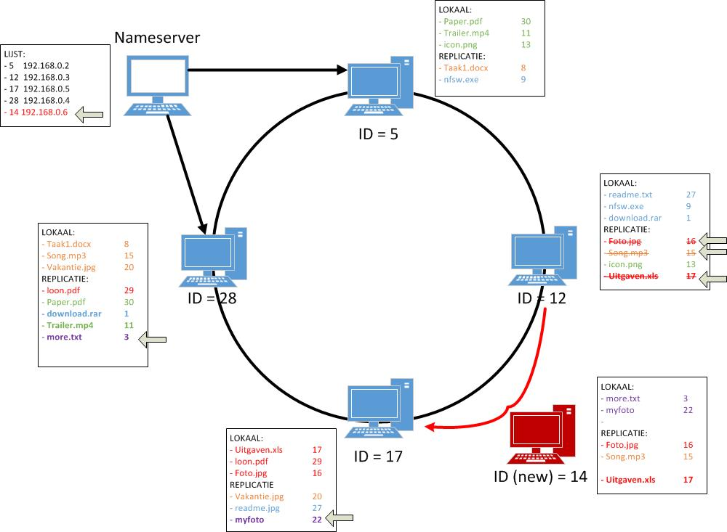
System Y: Discovery
Notes:
Wanneer er een nieuwe node wordt toegevoegd, moet deze zicht automatische kunnen plaatsen in het netwerk en moet alles geüpdatet worden

Slide 9

System Y: File Agent
Lijst van beschikbare bestanden in System Y
Gaat van node naar node zo lang het systeem online us
Update in twee richtingen
Notes:
De agent is een “object” dat van de node naar node gaat in het netwerk. De agent bevat een lijst van alle bestanden die beschikbaar zijn in het netwerk.
De agent updatet de lokale lijst van een node, maar de node update ook de lijst van agent als er nieuwe lokale bestanden zijn

Slide 10
System Y: Recovery Agent
Wordt uitgevoerd als een node verdwenen is.
Gaat 1 keer rond
Zoekt nieuwe eigenaar van bestanden
Notes:
De agent is een “object” dat van de node naar node gaat in het netwerk. De agent bevat een lijst van alle bestanden die beschikbaar zijn in het netwerk.
De agent updatet de lokale lijst van een node, maar de node update ook de lijst van agent als er nieuwe lokale bestanden zijn

Slide 11
System Y: File transfer
Node vraagt eigenaar van bestand op aan name server
Download het bestand van 1 van de beschikbare nodes
Taak1.docx
OF
Taak1.docx

Slide 12
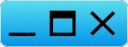
System Y: GUI
De Client krijgt een lijst te zien met alle bestanden
Kiest een bestand om te openen/downloaden
MVC pattern
LOG OUT
File1
File2
File3
File4
File5
…
OPEN
DELETE
DELETE LOCAL
OPEN
DELETE
OPEN
DELETE
DELETE LOCAL
OPEN
DELETE
OPEN
DELETE
…
Notes:
Wanneer de optie open er staat, is het bestand lokaal beschikbaar
Wanneer de optie open er staat, is het bestand in het netwerk beschikbaar, maar niet lokaal
MVC: gui staat los van de controle code ➔ alles moet ook via command line kunnen

Slide 13
Verder verloop?
- Per onderdeel wordt er in het begin van het labo een slides getoond over de details

Slide 14
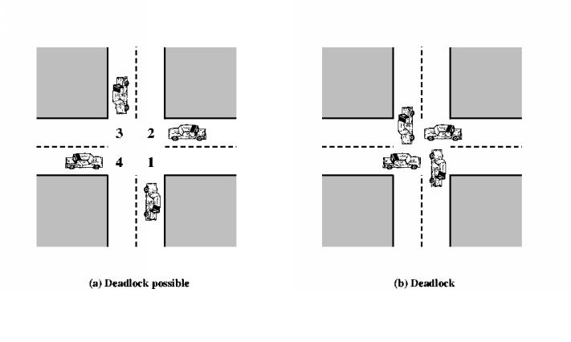
System Y: Multithreading
Race conditions, deadlocks
➔ Synchronisatie

Slide 15
Regels labo
Vaste PC’s mogen gebruikt worden
  Blauwe kabel uit patchpaneel verwijderen en dan van patchpaneel naar switch
  Na labo terug steken en PC’s op DHCP zetten
Switch is ingedeeld in VLANs
  6 poorten per groep

Slide 16
PRACTICUM 1: uitwerking basisconcepten
SOCKETS UDP/TCP
  Client connecteert met server en download bestand
  Twee Clients connecteren tegelijk met server en downloaden bestand (threads)
RMI (“Remote Method Invocation)
  een methode aanroep (op de Client) wordt opgevangen door een object, aanwezig op de Server.

Slide 17
RMI (Remote Method Invocation)
Java versie van RPC
Client roept remote method aan met de input
Server verwerkt de input en genereerd een return value
Client krijgt de return value terug

